Slide 1
Lo stato di attuazione del PNRR delle Province
Sonia Caffù

Slide 2
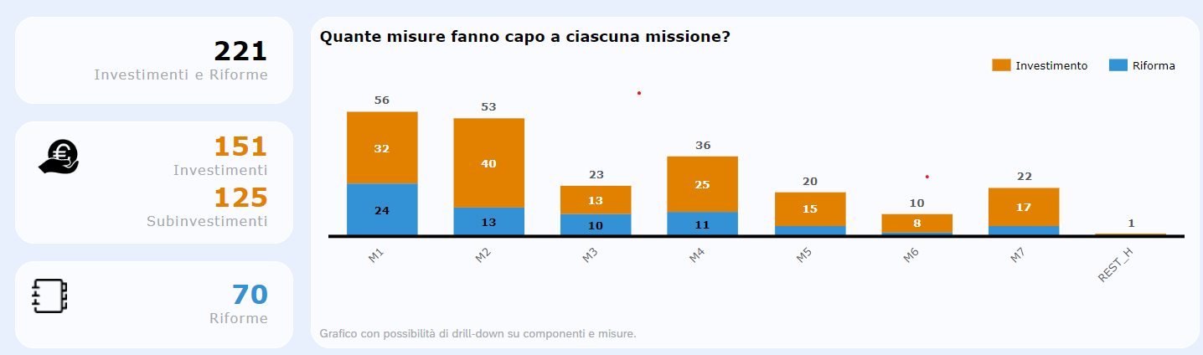

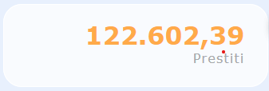

PNRR: uno sguardo d’insieme
41,4 mld
55,5 mld
23,7 mld
30,1 mld
16,9 mld
15,6 mld
11,2 mld
0,3 mld

Slide 3
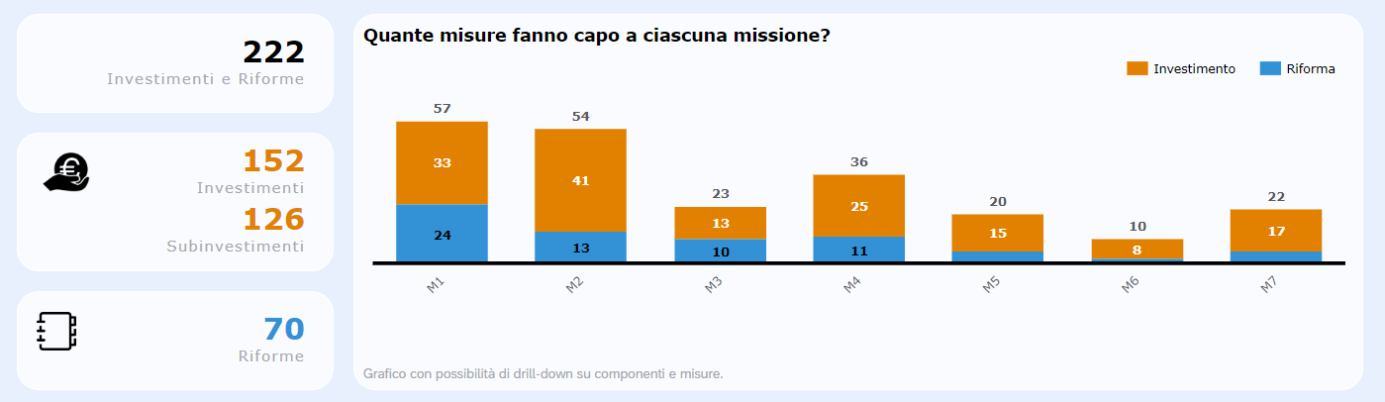
PNRR EELL: uno sguardo d’insieme
41,4 mld
55,5 mld
23,7 mld
30,1 mld
16,9 mld
15,6 mld
11,2 mld
Risorse assegnate ad EELL
3,26 mld
9,16 mld
10,11 mld
10,76 mld
33,29 mld
FOI EELL
0,02 mld
0,76 mld
0,53 mld
0,85 mld
2,16 mld
Risorse complessive mobilitate
39,47 mld
(cofinanziamenti 4,02 mld)
Enti coinvolti
8.002
1.417
3.495
2.503
8.133
Progetti
44.329
3.378
8.472
7.100
63.276
Progetti (opere pubbliche)
758
2.518
8.464
4.142
15.879

Slide 4
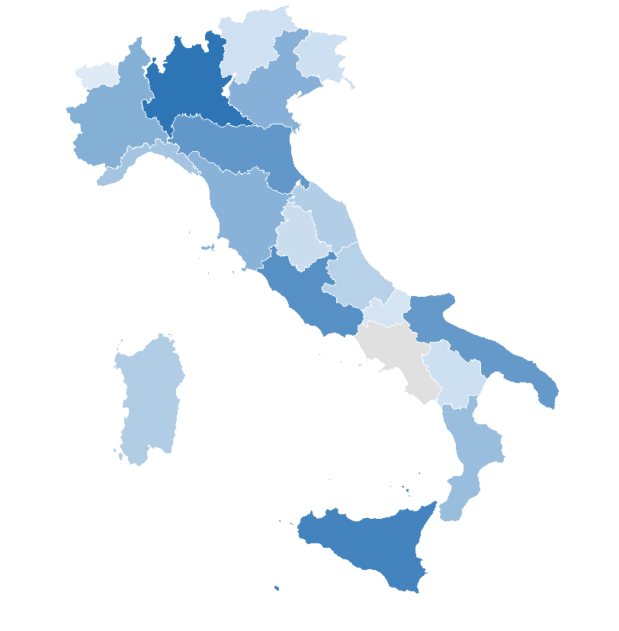
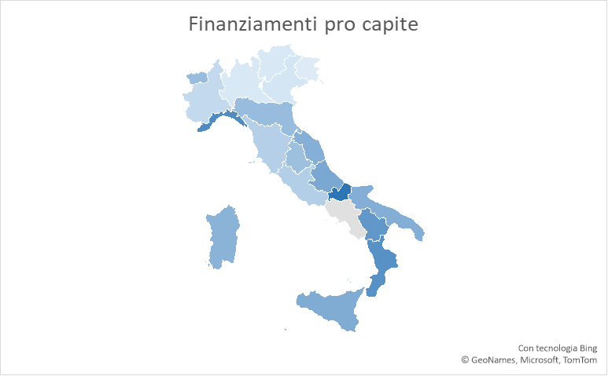
PNRR EELL: distribuzione territoriale
Finanziamenti totali
(milioni di euro)
Finanziamenti pro-capite
(euro)
422
447
77
393
375
3.898
1.983
625
2.000
391
409
2.766
470
1.331
623
884
1.922
1.031
525
695
519
606
931
732
1.005
3.023
292
528
3.411
2.730
608
698
1.062
440
819
673
1.580
856
3.419
710

Slide 5
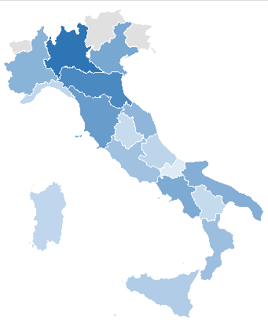
PROVINCE: uno sguardo d’insieme
Finanziamenti totali
(milioni di euro)
41,4 mld
55,5 mld
23,7 mld
30,1 mld
Risorse assegnate Province
0,01 mld
0,44 mld
2,12 mld
2,57 mld
321
200
172
85
273
FOI Province
0,005 mld
0,02 mld
0,14 mld
0,16 mld
228
164
73
88
136
35
Risorse complessive mobilitate
2,97 mld
(cofinanziamenti 0,24 mld)
192
182
85
77
141
Province coinvolte
56
46
86
86
110
Progetti
65
203
1.471
1.739
Progetti (opere pubbliche)
7
201
1.471
1.679

Slide 6
PNRR EELL: opere pubbliche….a che punto siamo
EELL
PROVINCE

Slide 7
PNRR EELL: a che punto siamo….sul territorio

Slide 8
PROVINCE: pagamenti
Risorse complessive mobilitate
2.970 milioni di euro

Slide 9
Regis: i controlli di sistema «Errore»

Slide 10
Regis: i controlli di sistema «Warning»

Slide 11
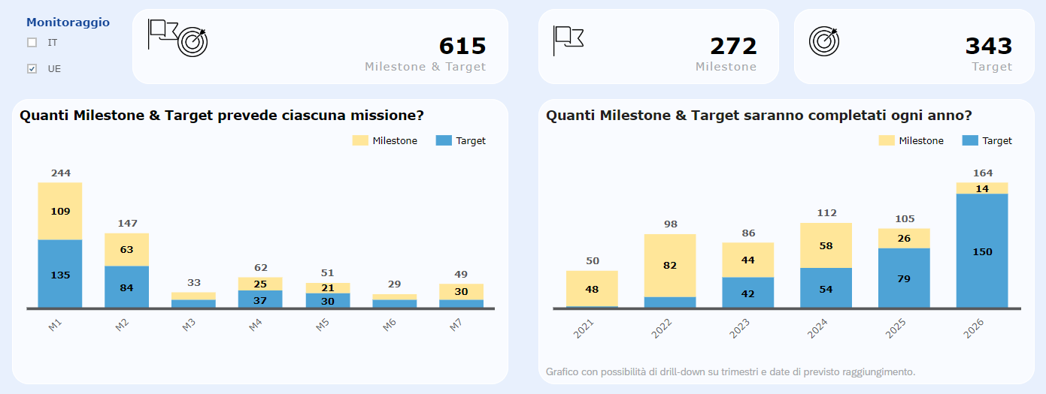
PNRR: uno sguardo d’insieme
M&T EELL
18
12
48
PROVINCE
3
5
9

Slide 12
M&T UE Province - Q2 2025
OA-Meccanismo di verifica (target)
Documento esplicativo che giustifica debitamente il modo in cui l'obiettivo (compresi tutti gli elementi costitutivi) è stato raggiunto in modo soddisfacente. Il documento deve includere: a) certificato di collaudo; b) relazione di un ingegnere indipendente approvata dal Ministero che attesti che le specifiche tecniche del/i progetto/i sono in linea con la descrizione dell'investimento e dell'obiettivo del CID.

Slide 13
M&T UE Province – Q4 2025
OA-Meccanismo di verifica (target)
Documento esplicativo che giustifica debitamente il modo in cui l'obiettivo (compresi tutti gli elementi costitutivi) è stato raggiunto in modo soddisfacente. Il documento deve includere: a) certificato di collaudo; b) informazioni sintetiche comprensive dei dati aggregati sul risparmio energetico ottenuto per tipologia di intervento; c) copie dei documenti relativi alle problematiche energetiche e ai conseguenti interventi per il miglioramento delle prestazioni energetiche.

Slide 14
M&T UE Province – Q4 2025
OA-Meccanismo di verifica (target)
Documento esplicativo che giustifica debitamente il modo in cui l'obiettivo (compresi tutti gli elementi costitutivi) è stato raggiunto in modo soddisfacente. Il documento deve includere: a) certificato di collaudo e breve descrizione progetto; b) certificati che comprovano il percorso formativo; c) numero dei candidati iscritti; d) il tipo di formazione erogata con il dettaglio del suo contenuto e del formato di apprendimento utilizzato.

Slide 15
M&T UE Province – Q1 2026
OA-Meccanismo di verifica (target)
Documento esplicativo che giustifica debitamente il modo in cui l'obiettivo (compresi tutti gli elementi costitutivi) è stato raggiunto in modo soddisfacente. Il documento deve includere: a) certificato di collaudo con evidenza mq; b) relazione di un ingegnere indipendente approvata dal Ministero che attesti che le specifiche tecniche del/i progetto/i sono in linea con la descrizione dell'investimento e dell'obiettivo del CID; c) numero dei candidati iscritti; d) comprova rispetto DNSH.
I nuovi edifici dovranno fornire un consumo di energia primaria inferiore di almeno il 20% rispetto al requisito NZEB (direttive nazionali sugli edifici a energia quasi zero) dimostrato da un certificato energetico ufficiale. Almeno 195 scuole beneficeranno di questi interventi.
Ci si attende che il piano intervenga su 166 edifici scolastici, [210 finanziati, di cui quasi 193 esecuzione e 16 collaudo] per un totale di 400 mila metri quadri [519 mila metri quadri].

Slide 16
M&T UE Province – Q2 2026
OA-Meccanismo di verifica (target)
Documento esplicativo che giustifica debitamente il modo in cui l'obiettivo (compresi tutti gli elementi costitutivi) è stato raggiunto in modo soddisfacente. Il documento deve includere: a) certificato di collaudo; b) relazione di un ingegnere indipendente approvata dal Ministero che attesti che le specifiche tecniche del/i progetto/i sono in linea con la descrizione dell'investimento e dell'obiettivo del CID.

Slide 17
M&T UE Province
Potenziamento infrastrutture per lo sport a scuola
Numero progetti finanziati 410, di cui 309 esecuzione e 97 collaudo
Mq programmati 350 mila vs target 230.400
Piano di messa in sicurezza e riqualificazione dell'edilizia scolastica
Numero progetti finanziati 3.120, di cui 1.875 esecuzione e 1.147 collaudo
Mq programmati 10.000.000 vs target 2.600.000 – rilevanti errori sistema monitoraggio:
n. 12 CUP hanno inserito un valore del target programmato > 1.000.000 mq;
n. 142 CUP hanno inserito un valore programmato inferiore a 10 mq.

Slide 18
PNRR: LIQUIDITA’ (art. 18-quinquies – DL n. 113 del 2024)
1. Al fine di assicurare la liquidità di cassa necessaria per i pagamenti di competenza dei soggetti attuatori degli interventi del PNRR, fatta salva la disciplina delle anticipazioni già prevista ai sensi della normativa vigente, le Amministrazioni centrali titolari delle misure provvedono al trasferimento delle occorrenti risorse finanziarie, fino al limite cumulativo del 90 per cento del costo dell'intervento a carico del PNRR, entro il termine di trenta giorni decorrenti dalla data di ricevimento delle richieste di trasferimento.
2. In sede di presentazione delle richieste di cui al comma 1, i soggetti attuatori attestano l'ammontare delle spese risultanti dagli stati di avanzamento degli interventi e l'avvenuto espletamento dei controlli di competenza previsti dal proprio ordinamento, nonché le verifiche sul rispetto dei requisiti specifici del PNRR. La documentazione giustificativa è conservata agli atti dai soggetti attuatori ed è resa disponibile per essere esibita in sede di audit e controlli da parte delle autorità nazionali ed europee. Sulla base delle attestazioni di cui al primo periodo, le Amministrazioni centrali titolari delle misure provvedono ai relativi trasferimenti, riservandosi i successivi controlli sulla relativa documentazione giustificativa, al più tardi, in sede di erogazione del saldo finale dell'intervento.
3. Con decreto del Ministro dell'economia e delle finanze, da adottare entro sessanta giorni dalla data di entrata in vigore della legge di conversione del presente decreto, sono stabiliti i criteri e le modalità ai quali le Amministrazioni centrali titolari delle misure e i soggetti attuatori si attengono per gli adempimenti di cui ai commi 1 e 2.
Decreto MEF 6 dicembre 2024
Principali contenuti…e attuazione «differenziata»
Circolare Ministero Istruzione 30 gennaio 2025 (prot. 876)

